Slide 1
Культура России во второй половине XIX- начала XX века.

Slide 2
План.
1. Образование
2. Наука и техника
3. Литература
4. Театр. Музыка
5. Живопись. Архитектура

Slide 3
Образование.
Развитие народного хозяйства страны требовало притока квалифицированных специалистов, развития научных исследований и технических разработок, что способствовало развитию народного образования.
Увеличилось количество начальных, средних и высших учебных заведений.

Slide 4
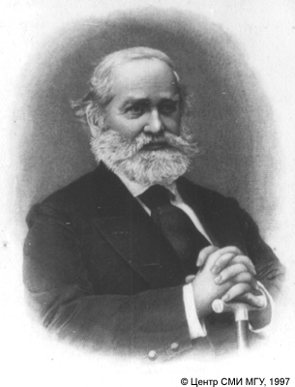
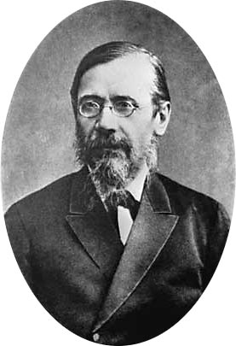
Наука и техника.
60-70-е года называют «Золотым веком» химии. (Д.И Менделеев и А.М Бутлеров)
В этот период интенсивно развивались общественные науки.
Крупных успехов достигла отечественная историческая наука.(С.М Соловьев,
В.О Ключевский)

Slide 5
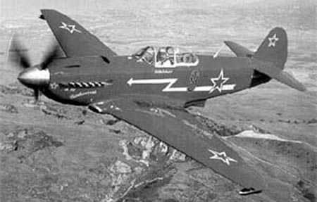
Наука и техника
С.Ф. Платонова, Е.В Тарле, Б. Е Тураева внесли значительный вклад в развитие не только отечественной, но и мировой истории.
Успешно развивалась социология.
Крупных успехов добилась русская техника. В области самолетостроении.

Slide 6
Наука и техника
Исследования в области аэродинамики, ракетных двигателей занимались К.Э. Циолковский, Н.Е Жуковский.
Европейскую известность получили работы Н.С. Славянова (электросварка),
С.О Макарова (кораблестроение)

Slide 7
Литература.
Новым направлением становится критический реализм.
Реали́зм в — правдивое изображение реальной действительности.
К концу 80-х г. восходят истоки русского символизма.

Slide 8
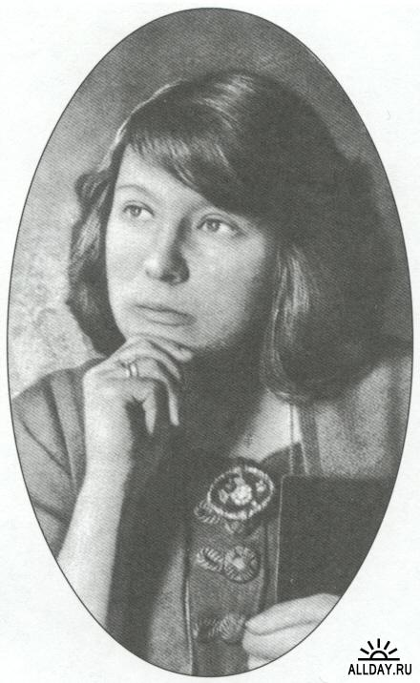
Литература
В начале XX в. создают свои произведения Н.Ч Гумилев, А.А
Ахматова,
М.И Цветаева.
Появляется новое течение в литература- футуризм. (В. Маяковский.) лат. futurum — будущее

Slide 9
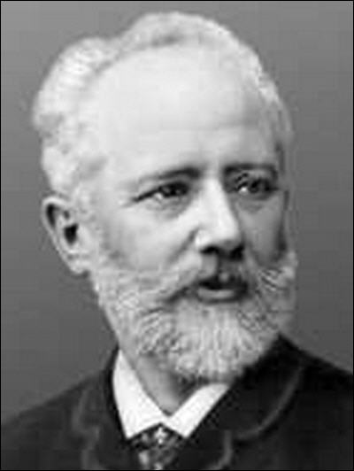
Театр. Музыка
В 1898 г основан Московский художественный театр.
Центрами оперного искусства – Мариинский театр и Большой театр в Петербурге.
Мировую известность получило творчество П.И Чайковского.

Slide 10
Живопись. Архитектура
Ведущим направлением в живописи становится реализм.
Огромный общественный резонанс имели полотна И.Е Репина,
В.И Сурикова.

Slide 11
Живопись. Архитектура
Особое место в русской живописи принадлежит гениальному мастеру, проявившему себя в различных областях живописи В.А Серову.

Slide 12
Живопись. Архитектура
Русская архитектура осваивала новые строительные материалы, на первый план вышла целесообразность архитектурных решений.

Slide 13
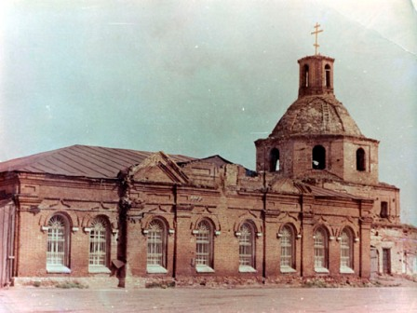
Живопись. Архитектура
Характерным явлениями стали смешение стилей (эклектика) и «псевдорусский» стиль.

Slide 14
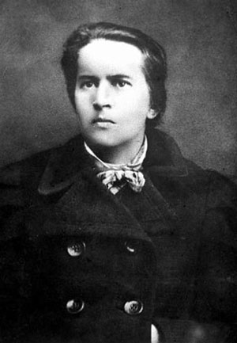
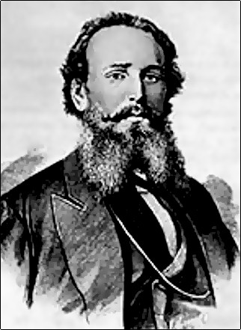
Живопись. Архитектура
Выдающимися скульпторами были М.М Антокольский,
А.М Опекушин,
А.С Голубкина
П.П Трубецкой.

Slide 15
Живопись. Архитектура
меценатство можно считать одной из форм благотворительности.
Одной из характерных черт этого периода развития культуры стало меценатство.

Slide 16
Список литературы.
1. Новый справочник школьника I том., Издательство «ВЕСЬ»- ДОБРЫЕ ВЕСТИ! 2007 г.
2. интернет yandex.ru
3. http://wikipedia.org/

